Slide 1
আজকের ক্লাশে সকলকে স্বাগতম

Slide 2
পরিচিতি
শিক্ষক পরিচিতি
পাঠ পরিচিতি
লিটন দাস
সহকারী শিক্ষক
শহীদ স্মৃতি উচ্চ বিদ্যালয়
মরেলগঞ্জ, বাগেরহাট।
০১৭৫৪৪৫৯০৪৫
শ্রেণিঃ সপ্তম
বিষয়ঃ গণিত
অধ্যায়ঃ নবম
সময়ঃ ৫৫ মিনিট

Slide 3
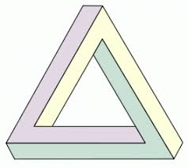
নিচের চিত্রটি লক্ষ কর

Slide 4
ত্রিভুজ

Slide 5
শিখনফল
১। ত্রিভুজের সংজ্ঞা বলতে পারবে।
২। ত্রিভুজের প্রকারভেদ বলতে পারবে।
৩। বিভিন্ন ধরনের ত্রিভুজের চিত্র আঁকতে পারবে।

Slide 6
ত্রিভুজ
তিনটি বাহু দ্বারা সীমাবদ্ধ ক্ষেত্রকে ত্রিভুজ বলে।

Slide 7
বাহু ভেদে ত্রিভুজের প্রকার ভেদ
৭ সে.মি.
৭ সে.মি.
৭ সে.মি.
সমবাহু ত্রিভুজ
যে ত্রিভুজের তিনটি বাহু পরস্পর সমান তাকে সমবাহু ত্রিভুজ বলে।

Slide 8
৬ সে.মি.
৬ সে.মি.
৭ সে.মি.
সমদ্বিবাহু ত্রিভুজ
যে ত্রিভুজের দুইটি বাহু পরস্পর সমান তাকে সমদ্বিবাহু ত্রিভুজ বলে।

Slide 9
৫ সে.মি.
৪ সে.মি.
৬ সে.মি.
বিসমবাহু ত্রিভুজ
যে ত্রিভুজের তিনটি বাহু পরস্পর আসমান তাকে বিসমবাহু ত্রিভুজ বলে।

Slide 10
বাহু ভেদে ত্রিভুজ তিন প্রকার।
১। সমবাহু ত্রিভুজ
২। সমদ্বিবাহু ত্রিভুজ
৩। বিসমবাহু ত্রিভুজ

Slide 11
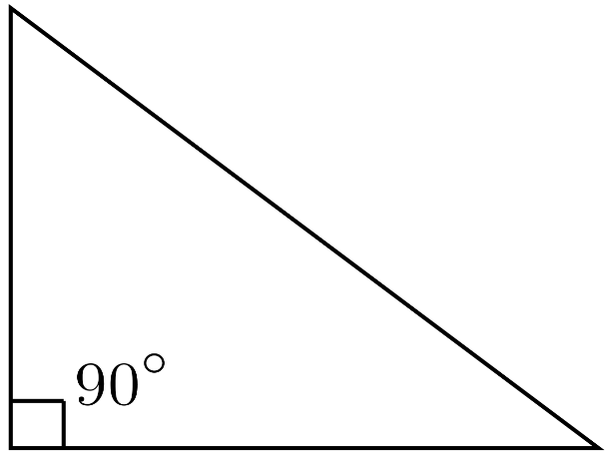
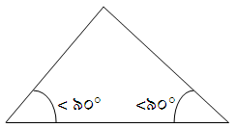
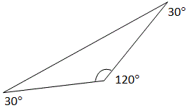
কোণ ভেদে ত্রিভুজ তিন প্রকার
সমকোণী ত্রিভুজ
সূক্ষ্মকোণী ত্রিভুজ
স্থূলকোণী ত্রিভুজ
যে ত্রিভুজের একটি কোণ সমকোণ তাকে সমকোণী ত্রিভুজ বলে।
যে ত্রিভুজের তিনটি কোণ সূক্ষ্মকোণ তাকে সূক্ষ্মকোণী ত্রিভুজ বলে।
যে ত্রিভুজের একটি কোণ স্থূলকোণ তাকে স্থূলকোণী ত্রিভুজ বলে।

Slide 12
দলগত কাজ
উপরের চিত্রটিতে কয়টি ত্রিভুজ আছে? ত্রিভুজগুলির নাম লিখ এবং কোনটি কি ধরনের ত্রিভুজ তা লিখ।
সময়ঃ ৫ মিনিট

Slide 13
মূল্যায়ন
১। সমবাহু ত্রিভুজের কয়টি বাহু পরস্পর সমান?
ক) ১ টি খ) ২ টি গ) ৩ টি ঘ) ৪ টি
২। সমকোণী ত্রিভুজের সমকোণ ব্যতীত অপর দুইটি কোণ-
¡) সূক্ষ্মকোণ ¡¡) সমকোণ ¡¡¡) স্থূলকোণ
নিচের কোনটি সঠিক?
ক) ¡ খ) ¡ ও ¡¡ গ) ¡ ও ¡¡¡ ঘ) ¡, ¡¡ ও ¡¡¡
৩। স্থূলকোণী ত্রিভুজের একটি কোণের পরিমাণ ১২০ ডিগ্রী হলে অপর দুইটি কোণের সমষ্টি কত ডিগ্রী?
ক) ৪০ ডিগ্রী খ) ৬০ ডিগ্রী গ) ৭০ ডিগ্রী ঘ) ৮০ ডিগ্রী

Slide 14
বাড়ির কাজ
১। সমকোণী ত্রিভুজ, সমবাহু ত্রিভুজ ও সমদ্বিবাহু ত্রিভুজের চিত্র আঁক।

Slide 15
সকলকে ধন্যবাদ

